Slide 1
11
Gospel of
Mark

Slide 2
[ Mark 11 ]
Now when they drew near Jerusalem, to Bethphage and Bethany, at the Mount of Olives, He sent two of His disciples; 2 and He said to them, “Go into the village opposite you; and as soon as you have entered it you will find a colt tied, on which no one has sat. Loose it and bring it. 3 And if anyone says to you, ‘Why are you doing this?’ say, ‘The Lord has need of it,’ and immediately he will send it here.”
Cuando se acercaban a Jerusalén, junto a Betfagé y a Betania, frente al monte de los Olivos, Jesús envió dos de sus discípulos, ² y les dijo: Id a la aldea que está enfrente de vosotros, y luego que entréis en ella, hallaréis un pollino atado, en el cual ningún hombre ha montado; desatadlo y traedlo. ³ Y si alguien os dijere: ¿Por qué hacéis eso? decid que el Señor lo necesita, y que luego lo devolverá.

Slide 3
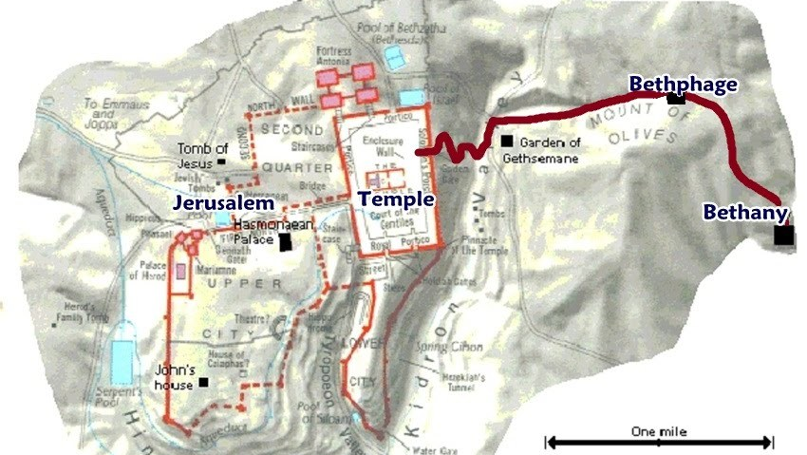
Notes:
two miles east of Jerusalem

Slide 4
[ Mark 11 ]
4 So they went their way, and found the colt tied by the door outside on the street, and they loosed it. 5 But some of those who stood there said to them, “What are you doing, loosing the colt?”
⁴ Fueron, y hallaron el pollino atado afuera a la puerta, en el recodo del camino, y lo desataron. ⁵ Y unos de los que estaban allí les dijeron: ¿Qué hacéis desatando el pollino?

Slide 5
[ Mark 11 ]
6 And they spoke to them just as Jesus had commanded. So they let them go. 7 Then they brought the colt to Jesus and threw their clothes on it, and He sat on it. 8 And many spread their clothes on the road, and others cut down leafy branches from the trees and spread them on the road. 9 Then those who went before and those who followed cried out, saying:
⁶ Ellos entonces les dijeron como Jesús había mandado; y los dejaron. ⁷ Y trajeron el pollino a Jesús, y echaron sobre él sus mantos, y se sentó sobre él. ⁸ También muchos tendían sus mantos por el camino, y otros cortaban ramas de los árboles, y las tendían por el camino. ⁹ Y los que iban delante y los que venían detrás daban voces, diciendo:

Slide 6
[ Mark 11 ]
“Hosanna!
‘Blessed is He who comes in the name of the Lord!’ 10 Blessed is the kingdom of our father David That comes in the name of the Lord!Hosanna in the highest!”
11 And Jesus went into Jerusalem and into the temple. So when He had looked around at all things, as the hour was already late, He went out to Bethany with the twelve.
¡Hosanna!
¡Bendito el que viene en el nombre del Señor!
¹⁰ ¡Bendito el reino de nuestro padre David que viene! ¡Hosanna en las alturas!
¹¹ Y entró Jesús en Jerusalén, y en el templo; y habiendo mirado alrededor todas las cosas, como ya anochecía, se fue a Betania con los doce.

Slide 7
[ Mark 11 ]
12 Now the next day, when they had come out from Bethany, He was hungry. 13 And seeing from afar a fig tree having leaves, He went to see if perhaps He would find something on it. When He came to it, He found nothing but leaves, for it was not the season for figs. 14 In response Jesus said to it, “Let no one eat fruit from you ever again.”
And His disciples heard it.
¹² Al día siguiente, cuando salieron de Betania, tuvo hambre. ¹³ Y viendo de lejos una higuera que tenía hojas, fue a ver si tal vez hallaba en ella algo; pero cuando llegó a ella, nada halló sino hojas, pues no era tiempo de higos. ¹⁴ Entonces Jesús dijo a la higuera: Nunca jamás coma nadie fruto de ti. Y lo oyeron sus discípulos.

Slide 8
[ Mark 11 ]
15 So they came to Jerusalem. Then Jesus went into the temple and began to drive out those who bought and sold in the temple, and overturned the tables of the money changers and the seats of those who sold doves. 16 And He would not allow anyone to carry wares through the temple.
¹⁵ Vinieron, pues, a Jerusalén; y entrando Jesús en el templo, comenzó a echar fuera a los que vendían y compraban en el templo; y volcó las mesas de los cambistas, y las sillas de los que vendían palomas; ¹⁶ y no consentía que nadie atravesase el templo llevando utensilio alguno.

Slide 9
[ Mark 11 ]
17 Then He taught, saying to them, “Is it not written, ‘My house shall be called a house of prayer for all nations’? But you have made it a ‘den of thieves.’ ” 18 And the scribes and chief priests heard it and sought how they might destroy Him; for they feared Him, because all the people were astonished at His teaching. 19 When evening had come, He went out of the city.
¹⁷ Y les enseñaba, diciendo: ¿No está escrito: Mi casa será llamada casa de oración para todas las naciones? Mas vosotros la habéis hecho cueva de ladrones. ¹⁸ Y lo oyeron los escribas y los principales sacerdotes, y buscaban cómo matarle; porque le tenían miedo, por cuanto todo el pueblo estaba admirado de su doctrina. ¹⁹ Pero al llegar la noche, Jesús salió de la ciudad.

Slide 10
[ Mark 11 ]
20 Now in the morning, as they passed by, they saw the fig tree dried up from the roots. 21 And Peter, remembering, said to Him, “Rabbi, look! The fig tree which You cursed has withered away.” 22 So Jesus answered and said to them, “Have faith in God.
²⁰ Y pasando por la mañana, vieron que la higuera se había secado desde las raíces. ²¹ Entonces Pedro, acordándose, le dijo: Maestro, mira, la higuera que maldijiste se ha secado.
²² Respondiendo Jesús, les dijo: Tened fe en Dios.

Slide 11
[ Mark 11 ]
23 For assuredly, I say to you, whoever says to this mountain, ‘Be removed and be cast into the sea,’ and does not doubt in his heart, but believes that those things he says will be done, he will have whatever he says. 24 Therefore I say to you, whatever things you ask when you pray, believe that you receive them, and you will have them.
²³ Porque de cierto os digo que cualquiera que dijere a este monte: Quítate y échate en el mar, y no dudare en su corazón, sino creyere que será hecho lo que dice, lo que diga le será hecho. ²⁴ Por tanto, os digo que todo lo que pidiereis orando, creed que lo recibiréis, y os vendrá.

Slide 12
[ Mark 11 ]
25 “And whenever you stand praying, if you have anything against anyone, forgive him, that your Father in heaven may also forgive you your trespasses. 26 But if you do not forgive, neither will your Father in heaven forgive your trespasses.”
²⁵ Y cuando estéis orando, perdonad, si tenéis algo contra alguno, para que también vuestro Padre que está en los cielos os perdone a vosotros vuestras ofensas. ²⁶ Porque si vosotros no perdonáis, tampoco vuestro Padre que está en los cielos os perdonará vuestras ofensas.

Slide 13
[ Mark 11 ]
27 Then they came again to Jerusalem. And as He was walking in the temple, the chief priests, the scribes, and the elders came to Him. 28 And they said to Him, “By what authority are You doing these things? And who gave You this authority to do these things?”
²⁷ Volvieron entonces a Jerusalén; y andando él por el templo, vinieron a él los principales sacerdotes, los escribas y los ancianos, ²⁸ y le dijeron: ¿Con qué autoridad haces estas cosas, y quién te dio autoridad para hacer estas cosas?

Slide 14
[ Mark 11 ]
29 But Jesus answered and said to them, “I also will ask you one question; then answer Me, and I will tell you by what authority I do these things: 30 The baptism of John—was it from heaven or from men? Answer Me.”
²⁹ Jesús, respondiendo, les dijo: Os haré yo también una pregunta; respondedme, y os diré con qué autoridad hago estas cosas. ³⁰ El bautismo de Juan, ¿era del cielo, o de los hombres? Respondedme.

Slide 15
[ Mark 11 ]
31 And they reasoned among themselves, saying, “If we say, ‘From heaven,’ He will say, ‘Why then did you not believe him?’ 32 But if we say, ‘From men’ ”—they feared the people, for all counted John to have been a prophet indeed. 33 So they answered and said to Jesus, “We do not know.” And Jesus answered and said to them, “Neither will I tell you by what authority I do these things.”
³¹ Entonces ellos discutían entre sí, diciendo: Si decimos, del cielo, dirá: ¿Por qué, pues, no le creísteis? ³² ¿Y si decimos, de los hombres…? Pero temían al pueblo, pues todos tenían a Juan como un verdadero profeta. ³³ Así que, respondiendo, dijeron a Jesús: No sabemos. Entonces respondiendo Jesús, les dijo: Tampoco yo os digo con qué autoridad hago estas cosas.

